Slide 1
Bienvenue
Notes:
Souhaitez la bienvenue aux parents et présentez-vous en indiquant votre rôle au sein du centre de la petite enfance ou de l’école. Si votre rencontre regroupe des parents des deux communautés linguistiques, référez-vous aux politiques et aux pratiques de votre établissement ou consultez l’Annexe B - Comment animer un groupe composé de parents francophones et de parents anglophones - à la fin de ce cahier.

Slide 2
Objectifs de la soirée
Explorer le guide de construction identitaire Voir grand / Dream Big
Voir comment chaque parent – francophone ou anglophone – a un rôle à jouer dans la construction identitaire de son enfant
Construire l’identité, c’est amener l’enfant à se sentir francophone et à faire en sorte qu’il accorde une place importante à la langue française dans sa vie
Il faut parler de construction identitaire francophone parce que le milieu minoritaire fait déjà une place importante à l’anglais
Les gestes posés à la maison viennent appuyer les activités que vit l’enfant pendant sa journée dans un centre de la petite enfance ou à l’école
Notes:
Présentez les objectifs de la soirée à partir des quelques points suivants :
Explorer le guide de construction identitaire Voir grand / Dream Big
Voir comment chaque parent – francophone ou anglophone - a un rôle à jouer dans la construction identitaire de son enfant
Construire l’identité, c’est amener l’enfant à se sentir francophone et à faire en sorte qu’il accorde une place importante à la langue française dans sa vie
Il faut parler de construction identitaire francophone parce que le milieu minoritaire fait déjà une place importante à l’anglais
Les gestes posés à la maison viennent appuyer les activités que vit l’enfant pendant sa journée dans un service à la petite enfance ou à l’école

Slide 3
Pourquoi la construction identitaire?
Pouvoir parler français n’est pas suffisant pour sentir qu’on fait partie d’une communauté francophone
Pour réussir sa mission, les services à la petite enfance et l’école souhaitent que l’enfant ait des liens affectifs avec le français
Les expériences positives en français avec ceux qu’il aime renforcent son « lien du cœur » avec la langue
Jouer, parler, vivre des expériences en français sont autant d’éléments essentiels pour développer un rapport positif face à la langue française
Notes:
Pourquoi la construction identitaire?
Pouvoir parler français n’est pas suffisant pour sentir qu’on fait partie d’une communauté francophone
Pour réussir sa mission, les services à la petite enfance et l’école souhaitent que l’enfant ait des liens affectifs avec le français
Les expériences positives en français avec ceux qu’il aime renforcent son « lien du cœur » avec la langue
Jouer, parler, vivre des expériences en français sont autant d’éléments essentiels pour développer un rapport positif face à la langue française.

Slide 4
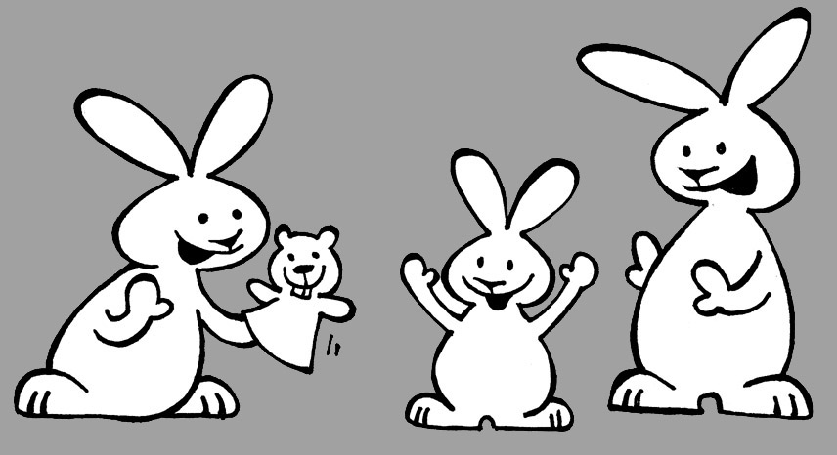
L’importance de chaque parent
Le parent est le premier éducateur de son enfant
Les parents sont les modèles les plus importants aux yeux de l’enfant : le partage des expériences de son parent francophone et l’appui de son parent anglophone sont les deux ingrédients essentiels pour que l’enfant soit fier de s’identifier au français
Vos mots et vos gestes doivent montrer à l’enfant que le français est important à vos yeux, que vous soyez francophone ou anglophone
L’enfant doit sentir que le français a une place importante dans son environnement
Notes:
L’importance de chaque parent
Le parent est le premier éducateur de son enfant.
Les parents sont les modèles les plus importants aux yeux de l’enfant : le partage des expériences de son parent francophone et l’appui de son parent anglophone sont les deux ingrédients essentiels pour que l’enfant soit fier de s’identifier au français
Vos mots et vos gestes doivent montrer à l’enfant que le français est important à vos yeux, que vous soyez francophone ou anglophone
L’enfant doit sentir que le français a une place importante dans son environnement

Slide 5
Petit à petit
L’identité se construit de façon progressive, petit à petit
Créer un foyer où le français occupe une place importante se réalise également petit à petit – il suffit de voir grand!
Un petit geste à la fois, une petite action à chaque jour contribuera à ce but
La rencontre vise à en parler et le guide Voir grand, petit à petit à vous appuyer dans cette démarche
Notes:
Petit à petit
L’identité se construit de façon progressive, petit à petit
Créer un foyer où le français occupe une place importante se réalise également petit à petit – il suffit de voir grand!
Un petit geste à la fois, une petite action à chaque jour contribuera à ce but
La rencontre vise à en parler et le guide Voir grand, petit à petit à vous appuyer dans cette démarche

Slide 6
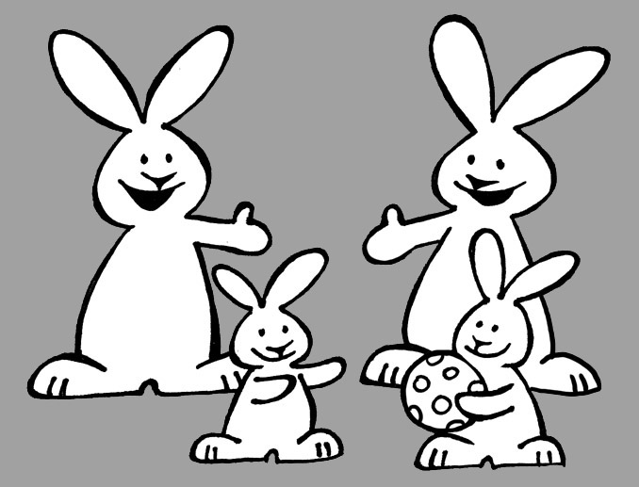
Pourquoi l’éducation en français?
Les services à la petite enfance en français et l’école de langue française jouent un rôle complémentaire dans la construction identitaire des enfants.
L’enfant apprend – comme dans les autres écoles – et construit de plus une identité francophone.
Les services à la petite enfance, l’école et le foyer travaillent ensemble pour que l’enfant devienne fier des deux langues qu’il possède.
Notes:
Pourquoi l’éducation en français?
Les services à la petite enfance en français et l’école de langue française jouent un rôle complémentaire dans la construction identitaire des enfants.
L’enfant apprend – comme dans les autres écoles – et construit de plus une identité francophone.
Les services à la petite enfance, l’école et le foyer travaillent ensemble pour que l’enfant devienne fier des deux langues qu’il possède.

Slide 7
Le parent est le héros de l’histoire
Le parent est le premier modèle de l’enfant
Vos gestes et vos paroles comme parent indiquent ce qui a de la valeur à vos yeux.
Quelles sont les valeurs de votre famille ? L’éducation ? Le respect ? La politesse? Et la langue française?
Notes:
Le parent est le héros de l’histoire
Le parent est le premier modèle de l’enfant
Vos gestes et vos paroles comme parent indiquent ce qui a de la valeur à vos yeux.
Quelles sont les valeurs de votre famille? L’éducation? Le respect? La politesse? Et la langue française?

Slide 8
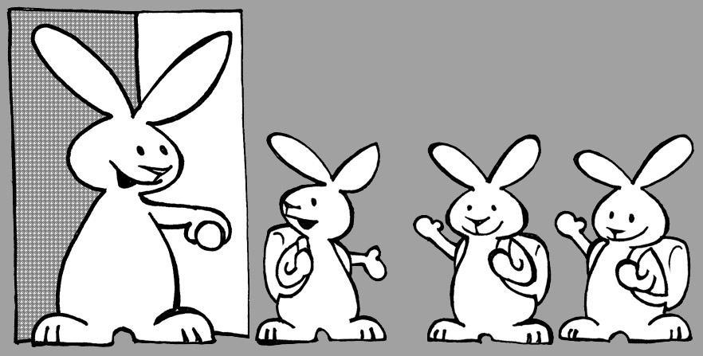
Les services à la petite enfance, l’école et la famille
Les études démontrent que l’école a besoin de l’aide du foyer pour réussir sa mission éducative en milieu minoritaire
Parmi les appuis les plus importants, la place du français au foyer
Quand les services à la petite enfance, l’école et la famille travaillent ensemble, tout devient cohérent pour l’enfant
Notes:
Les services à la petite enfance, l’école et la famille
Les études démontrent que l’école a besoin de l’aide du foyer pour réussir sa mission éducative en milieu minoritaire
Parmi les appuis les plus importants, la place du français au foyer
Quand les services à la petite enfance, l’école et la famille travaillent ensemble, tout devient cohérent pour l’enfant

Slide 9
Voir grand, petit à petit
Vise le quotidien de l’enfant
Propose de faire une place importante au français dans le foyer
Aide le parent francophone à cibler certaines activités
Fait une place à la contribution du parent anglophone
Encourage le dialogue entre les parents pour le bien de leur enfant
Notes:
Voir grand, petit à petit
Un guide de construction identitaire au foyer
Vise le quotidien de l’enfant
Propose de faire une place importante au français dans le foyer
Aide le parent francophone à cibler certaines activités
Fait une place à la contribution du parent anglophone
Encourage le dialogue entre les parents pour le bien de leur enfant

Slide 10
Un côté en français et un autre en anglais
Le guide n’est pas une traduction
Le côté français s’adresse aux parents francophones
Le côté anglais aborde les mêmes thèmes mais de la perspective du parent anglophone
Les thèmes se retrouvent aux mêmes pages, d’un côté comme de l’autre
Notes:
Un côté en français et un autre en anglais
Le guide n’est pas une traduction
Le côté français s’adresse aux parents francophones
Le côté anglais aborde les mêmes thèmes mais de la perspective du parent anglophone
Les thèmes se retrouvent aux mêmes pages, d’un côté comme de l’autre

Slide 11
Notes:
À ce point-ci de la rencontre, distribuez aux parents le guide Voir grand / Dream Big et laissez-les le feuilleter à leur guise pendant deux ou trois minutes.

Slide 12
Voir grand, petit à petit
Allez à la page 3 du guide
Partagez avec le groupe une citation qui vous a frappé ou à laquelle vous vous identifiez davantage
Notes:
Explorer le guide
Suggérez-leur ensuite de prendre la page 3 et de lire les citations de parents.
Après quelques minutes, demandez aux parents de partager avec le reste du groupe une citation qui les a frappés ou à laquelle ils s’identifient davantage.
Les huit prochaines diapositives sont des reproductions des messages qui se trouvent aux pages 3 du guide Voir grand / Dream big. Vous pouvez les faire défiler pour animer la discussion avec les parents.

Slide 13
J’aime ma culture francophone, j’aime notre façon d’être, notre joie de vivre, nos traditions, nos manies. Je veux que mes enfants vivent ça et qu’ils soient fiers comme moi d’être francophones!

Slide 14
My partner is French. At first, I just couldn’t understand why he and his family would put so much effort into wanting to speak French all the time. But I am starting to see the strength and pride he gets from knowing who he is. I see how this is rubbing off on me. I am asking myself what I want for myself and our family. I want our kids to have this sense of strength. I’m not sure how, but I am willing to learn the French culture so that we can honour both cultures in our family.

Slide 15
Moi, j’ai choisi d’être francophone d’abord. Je suis d’une famille exogame : ma mère est anglophone et mon père est francophone. Je connais les deux cultures et je parle les deux langues. Je sais que si je veux rester francophone, il faut que je fasse le choix de vivre en français tous les jours. Je m’identifie avec la culture francophone, il faut que je sois conséquente avec moi-même. Alors je choisis d’entourer ma famille de tout ce qui est français!

Slide 16
I appreciate the fact that my spouse is giving our son a flying start by teaching him the French songs, games and stories she learned when she was a child. It’s a very special thing to know and to live one’s culture. Imagine having two! That is what I want for my child and I am willing to practise whatever poor French I have to get involved in my son’s French reality… and learn more!

Slide 17
Dans mon milieu, il serait plus facile pour moi et ma famille de parler anglais. Mais je sais que je perdrais une grande partie de moi-même si je ne vivais pas en français. C’était crucial pour moi que mon conjoint comprenne ça et que nos enfants aient les deux cultures. C’est une question d’être fidèle à moi-même.

Slide 18
There is such richness in the French culture, music and literature, and I believe that being part of this culture will lead to a better, a fuller life for our family. It is a fundamental human motivation to be part of a group, to identify with a group, with a culture. Identity gives people a sense of belonging. To me, it is important in general to have a national identity. In Canada, I find there is a strong French Canadian culture.

Slide 19
Parler français, c’est bien beau,
mais je veux que mes enfants
se sentent francophones
parce que c’est ça qui fera qu’eux aussi
voudront choisir le français
pour leurs enfants.

Slide 20
We are all Canadians. By raising my children in both French and English languages, my children could live anywhere in Canada without worrying about not fitting in.

Slide 21
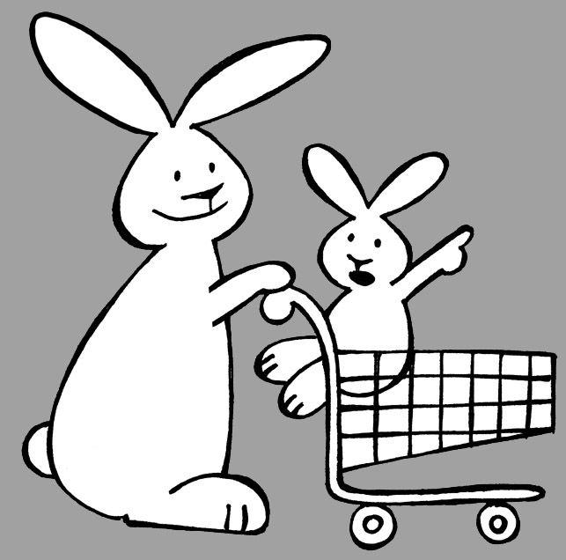
Le quotidien
Examinez le guide en couples ou en petits groupes.
Ces thèmes reflètent la vie de tous les jours de votre enfant.
Chaque page comporte un thème séparé – on peut donc ouvrir le guide à n’importe quelle page et tirer profit des informations qui y sont présentées.
Trouvez une suggestion que vous pouvez faire à la maison.
Trouvez une suggestion que vous voulez essayer de faire à la maison.
Notes:
Le quotidien
Demandez aux parents de se regrouper en couples ou en petits groupes. Invitez-les à feuilleter les pages 5 à 18.
Ces thèmes reflètent la vie de tous les jours de votre enfant.
Chaque page comporte un thème séparé – on peut donc ouvrir le guide à n’importe quelle page et tirer profit des informations qui y sont présentées.
Trouvez une suggestion que vous pouvez faire à la maison.
Trouvez une suggestion que vous voulez essayer de faire à la maison.

Slide 22
Partager des impressions
Notes:
Partager des impressions
Prenez ensuite quelques minutes pour permettre aux parents qui le désirent de partager leurs impressions avec le grand groupe. N’hésitez pas à faire des liens entre les sujets qui sont discutés et des activités qui ont lieu dans votre service à la petite enfance ou à l’école afin que les parents comprennent à quel point leur appui est essentiel.

Slide 23
Feuilleter le livret
À la page 1, on découvre que des parents de partout au pays ont contribué à produire ce guide.
Aux pages 2 et 4, on répond à des questions courantes qu’il est normal de se poser.
La page 19 et les suivantes permettent aux parents qui le désirent d’aller plus loin dans la démarche.
Notes:
Feuilleter le livret
Feuilletez ensuite le livret avec les parents et expliquez-leur les autres sections : - À la page 1, on découvre que des parents de partout au pays ont contribué à produire ce guide. - Aux pages 2 et 4, on répond à des questions courantes qu’il est normal de se poser. - La page 19 et les suivantes permettent aux parents qui le désirent d’aller plus loin dans la démarche.

Slide 24
Rôle du parent francophone
Transmet la langue et la culture qu’il a reçues
Parle français avec l’enfant (ou commence à parler français petit à petit jusqu’à ce que ce soit naturel entre le parent et l’enfant)
Raconte des expériences positives qu’il a vécues en français dans sa famille, à l’école ou avec ses amis.
Notes:
Amenez ensuite la discussion vers les rôles différents mais complémentaires du parent francophone et du parent anglophone.
Rôle du parent francophone :
Transmet la langue et la culture qu’il a reçues
Parle français avec l’enfant (ou commence à parler français petit à petit jusqu’à ce que ce soit naturel entre le parent et l’enfant)
Raconte des expériences positives qu’il a vécues en français dans sa famille, à l’école ou avec ses amis.

Slide 25
Rôle du parent anglophone
Exprime le souhait que son enfant fasse une place à son identité francophone
Appuie les initiatives de son partenaire
Encourage l’enfant dans ses efforts à vivre en français
Démontre à l’enfant qu’il est fier de lui
Notes:
Rôle du parent anglophone :
Exprime le souhait que son enfant fasse une place à son identité francophone
Appuie les initiatives de son partenaire
Encourage l’enfant dans ses efforts à vivre en français
Démontre à l’enfant qu’il est fier de lui

Slide 26
En milieu minoritaire, un bel équilibre
Tout le monde veut le bien de son enfant!
Dans une famille exogame en milieu minoritaire, l’identité anglophone de l’enfant n’est pas à risque : l’environnement, la famille, les médias, les commerces, etc. sont souvent à prédominance anglaise.
Il faut travailler davantage à l’identité francophone de l’enfant pour maintenir un bel équilibre entre les deux langues.
Notes:
En milieu minoritaire, un bel équilibre
Tout le monde veut le bien de son enfant!
Dans une famille exogame en milieu minoritaire, l’identité anglophone de l’enfant n’est pas à risque : l’environnement, la famille, les médias, les commerces, etc. sont souvent à prédominance anglaise.
Il faut travailler davantage à l’identité francophone de l’enfant pour maintenir un bel équilibre entre les deux langues.

Slide 27
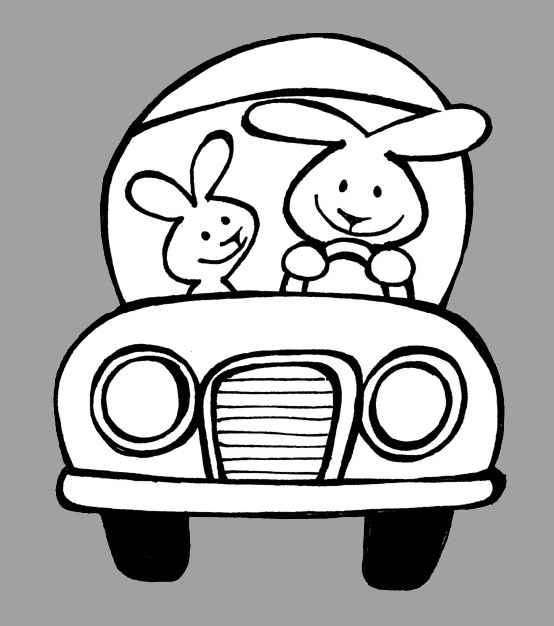
Suggestions pour conclure
Laissez traîner le guide dans un endroit fréquenté de la maison!
Revenez-y souvent pour discuter d’actions que vous pouvez entreprendre.
Essayer quelque chose que vous pouvez faire dès maintenant!
Identifiez une activité que vous voulez essayer de faire et faites-en l’expérience!
Notes:
Suggestions pour conclure
Laissez traîner le guide dans un endroit fréquenté de la maison!
Revenez-y souvent pour discuter d’actions que vous pouvez entreprendre.
Essayer quelque chose que vous pouvez faire dès maintenant!
Identifiez une activité que vous voulez essayer de faire et faites-en l’expérience!
Demandez ensuite aux personnes qui ont participé à la rencontre de noter leurs commentaires sur le formulaire de suivi qui se trouve en Annexe C et que vous pouvez adapter à vos besoins.

Slide 28
M e r c i !

